Slide 1
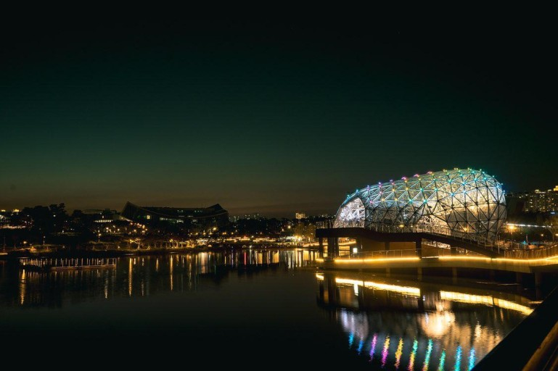
시민의, 시민에 의한 시민을 위한
지역문제 해결 플랫폼
에듀쉐어
글로벌경영학과 2020390563 이서영
컴퓨터융합소프트웨어학과 2017270916 이진백

Slide 2
01
상황 분석
03
구현
04
결과
02
기획

Slide 3

01
관주위보(貫珠爲寶)
상황 분석
“ 관심있게 주위를 둘러보자. ”
관주위보
우리가
바라본 관점
개인과 개인 사이에서 이루어졌던 대화를
개인과 사회로 확장해 나아간다면
지역 문제 해결 효과를 낼 수 있지 않을까?

Slide 4
시민과 세종시 모두 의사 소통, 지식 및 정보 공유가
원활히 이루어져야
지역문제 해결을 효율적으로 할 수 있다.
=
“ 공유 “
01
상황 분석
관주위보
우리가
바라본 관점

Slide 5
본인의 능력을 공유 하자.
02
기획
멘토
멘티
여민전
지급
포인트 지급
랜덤매칭
1차 기획
문제점
최종 기획
필요성
효과 :
세종 경제 활성화
세종 교육 활성화

Slide 6

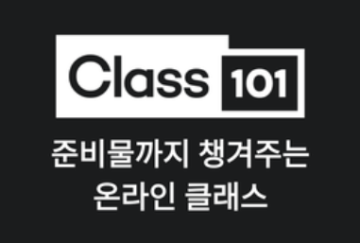
기존 유사 서비스가 존재
02
사용자 =
기존 활발히 운영되는 서비스를 더 선호
=> 사용자 유치 어려움.
기획
차별성이 없다.
1차 기획
문제점
최종 기획
필요성
차별화

Slide 7


집안 어디에
무엇이 있는지
집 주인이 제일 잘 안다!
지역 어디에
무엇이 문제인지
지역 주민이 제일 잘 안다!
02
기획
지역 안에서의 소통 네트워크가 제대로 갖추어져야 한다.
1차 기획
문제점
최종 기획
필요성

Slide 8
에듀쉐어
“ 시민들이 직접 지역 문제 해결 대책 프로젝트를 진행하고,
관련 지식 교육 제공과 대책에 맞는 적합한 창업 지원 서비스”
02
기획
프로젝트 게시글 업로드
종교 또는 특정 집단을 위한 프로젝트,
공익이 아닌 사익 목적 프로젝트,
위법 프로젝트 등
공정한 프로젝트를 위한 검토
1차 기획
문제점
최종 기획
필요성
검토 후 채택
멘토 매칭 및 교육 지원
해당 프로젝트에 필요한 전문 지식, 기술을 가진 멘토를 매칭
프로젝트 마감 및 맞춤 지원
프로젝트 최종 보고서를 통해
이에 맞는 취-창업 지원
Ex) 관련 취-창업 정보 지원, 지원금이 있는지 확인 및 절차 지원
프로젝트 마감 전 주기적인 보고서를 제출 해야 함. (활발한 프로젝트 진행을 위함.)

Slide 9

02
앱 활성화?
+ 여민전 = 멘토에게 지급
( 멘티들의 만족도 조사에 따라 차등 지급
기본 4000원부터 시작 )
+ 포인트 = 프로젝트 참가들에게 지급
( 활동 활발도에 따라 차등 지급
기본 1000포인트부터 시작 )
+ 프로젝트 참가비 실시 (보증금 형식)
활발한 진행을 위한 참가비
단, 끝까지 진행했을 시 다시 돌려주는 형식
기획
1차 기획
문제점
최종 기획
필요성

Slide 10
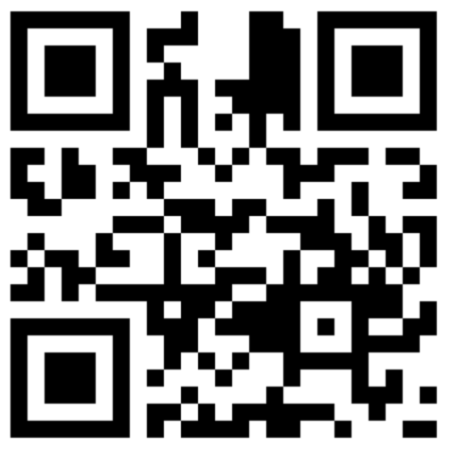



홍보
02
기획
▶ QR코드를 이용한 홍보
▶ Youtube를 활용한 홍보
시민들이 자주 방문하는
장소에 QR코드 부착
->
앱 다운로드 페이지로 연결
Youtube페이지 운영
시민들과 함께 하는
프로그램 제작
1차 기획
문제점
최종 기획
필요성
포스터를 활용한
오프라인 홍보◀
지자체 홍보 ◀
홍보 가능 확인 후
홍보 영상과
포스터 제작 후
홍보 예정
홍보 포스터 제작하여
부착이 가능한 장소 확인 후
부착 예정
( 필요시 자체 수거 )

Slide 11
수입 및 지출 (예상)
02
+ 예상 필요 지출
안드로이드 앱 개발 비용 = 30,000,000원 (초기 자본금)
- ( 매달 유지 비용 = 3,000,000원 ) + ( 포인트 및 여민전 예산 = 1,000,000원 ) (예상)
= 매달 약 4,000,000원 필요
+ 수익 창출 (매달)
세종시 소상공인 광고 = (건당 월) 500,000 x (매달 6건) 6 = 3,000,000
Youtube 수익 창출 (광고 삽입 및 조회수<건당 1원>) = 일정 구독자가 생겼을 시 1,000,000
세종시 이외 타 기업의 광고 = 1,000,000 x 2 = 2,000,000
= 매달 약 6,000,000원 수익 (해당 가정대로 진행 된다면)
기획
1차 기획
문제점
최종 기획
필요성

Slide 12

+ 세종경제신문에 제휴 및 광고 제안 문의
답변 = 현재 제휴 문의가 밀려 있어 바로 답변을 주지 못하고,
1달 이내로 다시 연락을 주기로 했음.
또, 이 프로젝트에 대해서 긍정적으로 봐주셨음.
02
기획
+ 세종시청 관계자에 인수 의향 조사
답변 = 기존 시청 사이트에 ‘시민의 창＇이라는 민원 창구를 운영 중이므로
해당 프로젝트를 제안서를 다른 관계자 분들과 함께 확인 해보고
유사한 부분이 많은지 아닌지, 필요성에 대해 판단해주기로 했음.
또, 해당 프로젝트에 대한 긍정적 평가를 주셨음.
1차 기획
문제점
최종 기획
필요성

Slide 13
필요성이 있을까?
해당 어플리케이션에서 제공하는 서비스가
실제로 세종에 필요한지 확인이 필요
02
기획
1. 세종시청 관계자와의 면담
- 1 ) 해당 어플리케이션이 세종시에 필요한 서비스인가?
= 현재 “시민의 창”과 같은 세종시 사이트에서 진행 중인 유사 프로그램이 있다.
하지만, 시민들과 지역 문제 해결을 위한 중요하고 필요한 프로젝트 이다.
1차 기획
문제점
최종 기획
필요성
2. 세종시민 의견 취합
= 해당 어플리케이션 서비스에 대한 설명을 사전에 한 후 의견 취합 진행.
1 ) 해당 서비스가 필요한가?
= 필요하다. 64%
필요하지 않다. 36%

Slide 14
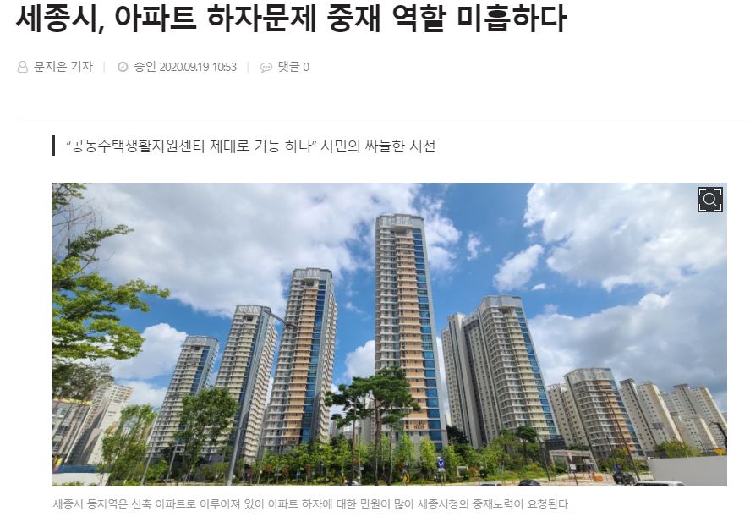
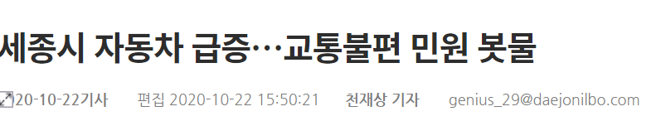
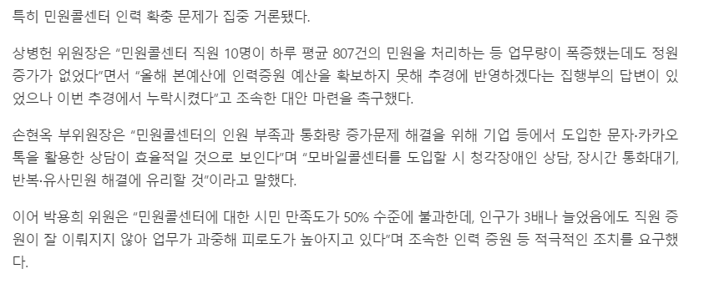
02
기획
1차 기획
문제점
최종 기획
필요성
시민들이 느끼는 지역 문제들을 효과적으로 해결할 수 있는
플랫폼 서비스가 필요하다!

Slide 15



EduShare 앱 개발
03
사용 목적
구현
기획 안을 바탕으로, 실제로 사람들에게 서비스가 시범운영 되었을 때를 가정하여,
설문 대상자들의 이해를 돕고 실제로 세종 시민들에게 긍정적인 평가를 얻을 수 있는지 확인하기 위함.
앱 서비스
개발 환경

Slide 16
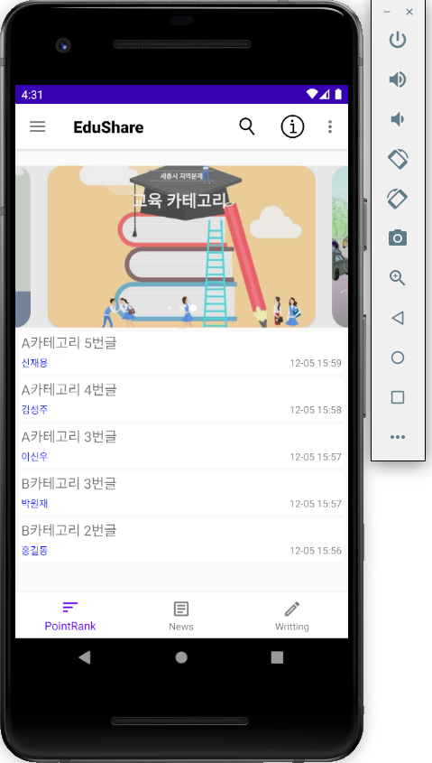
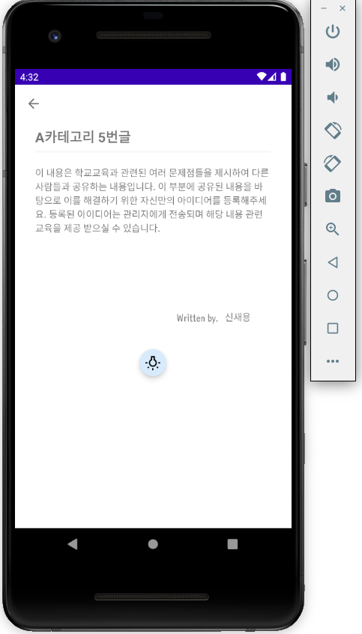
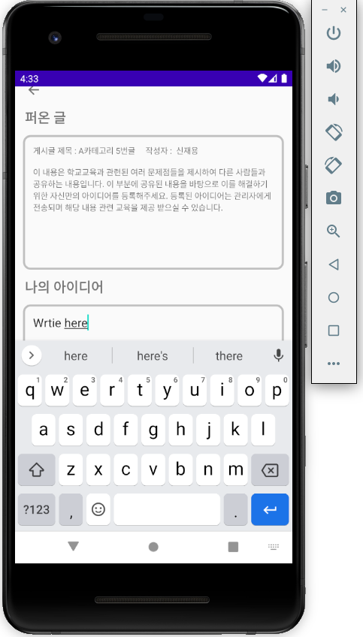
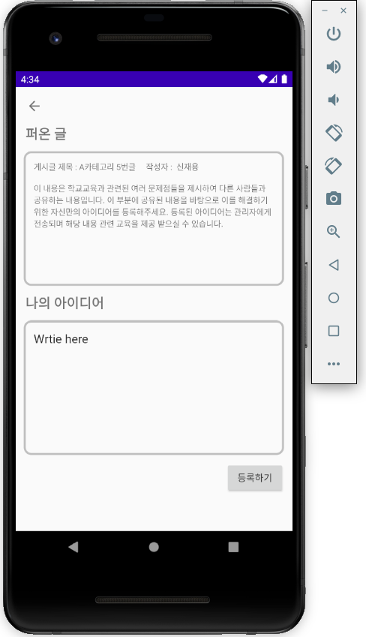
메인 화면
03
구현
앱 서비스

Slide 17
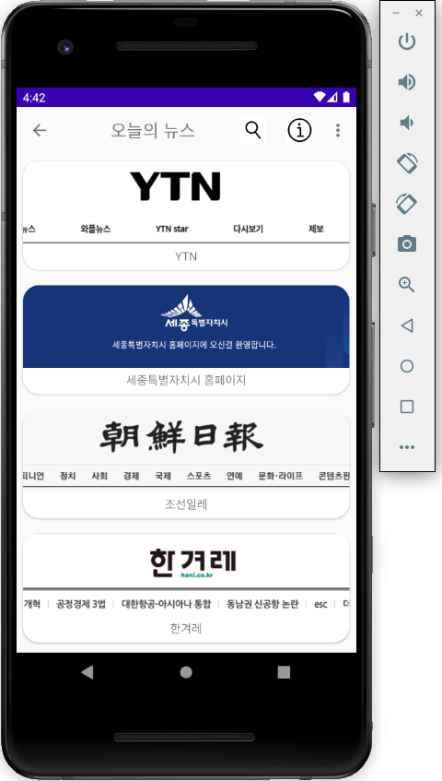
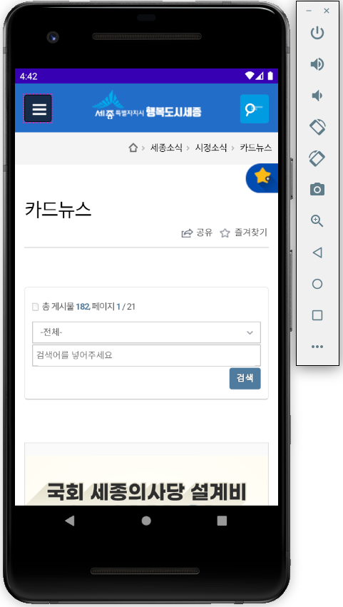
뉴스 페이지
03
구현
앱 서비스

Slide 18
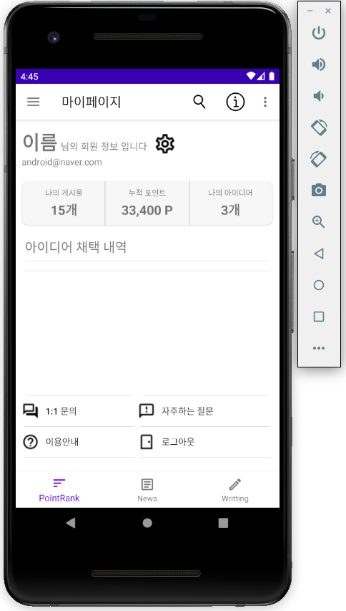
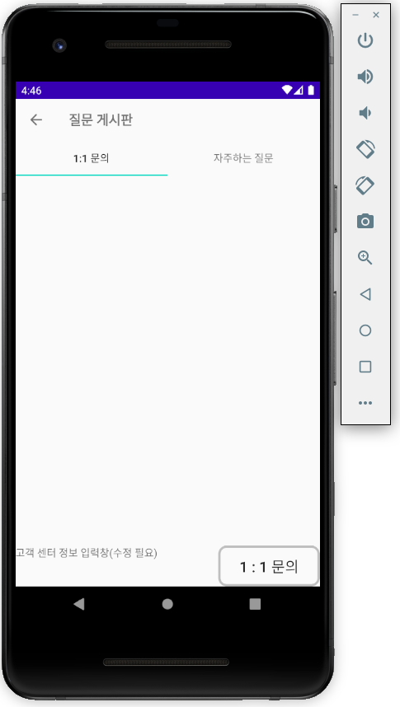
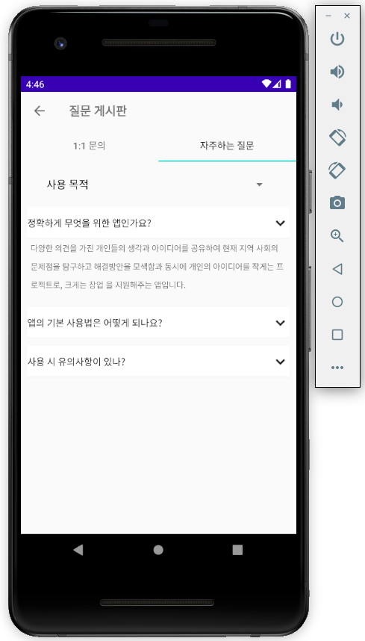
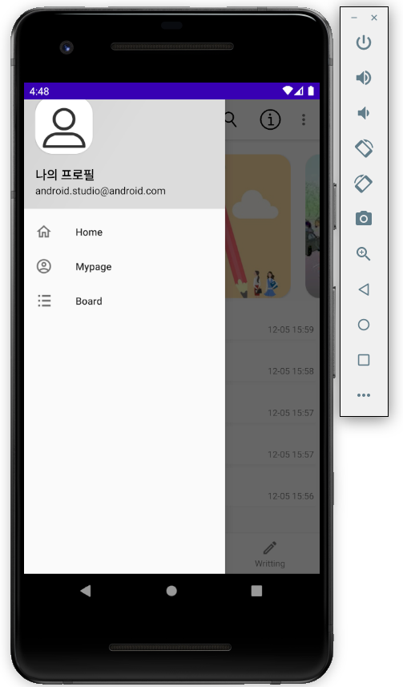
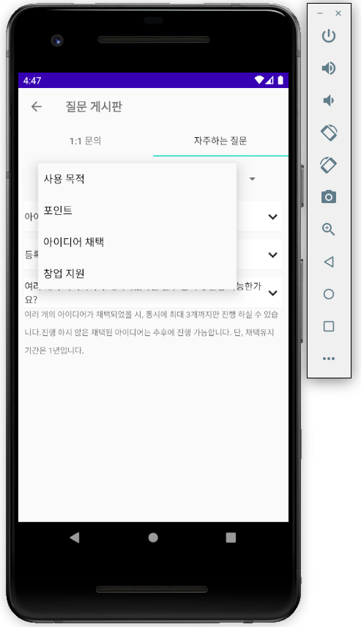
마이 페이지
03
구현
앱 서비스

Slide 19
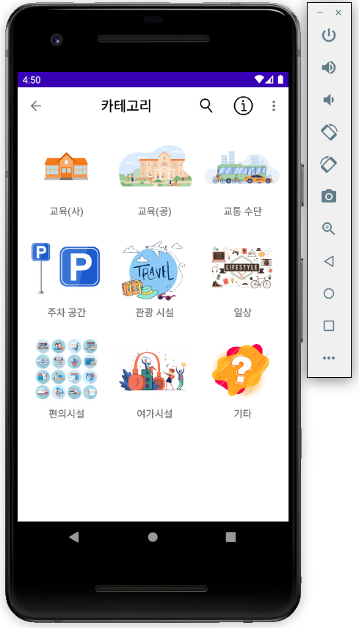
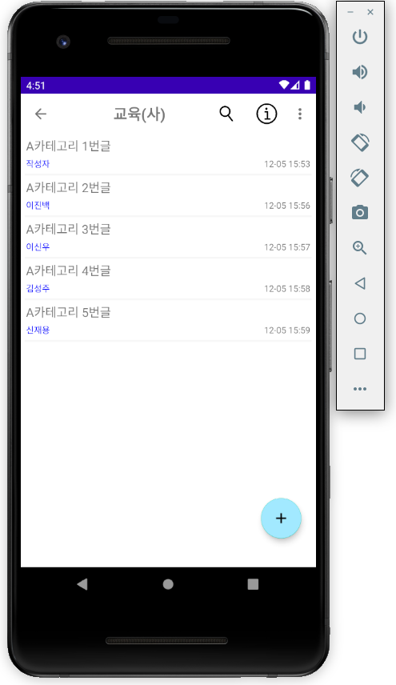
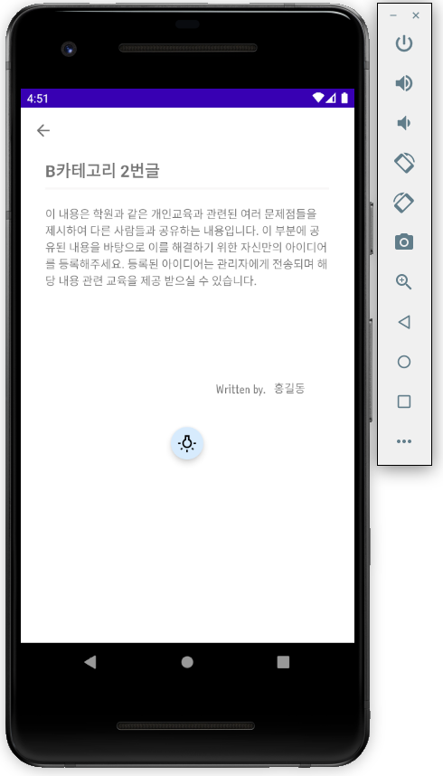

게시판 구현
03
구현
앱 서비스

Slide 20
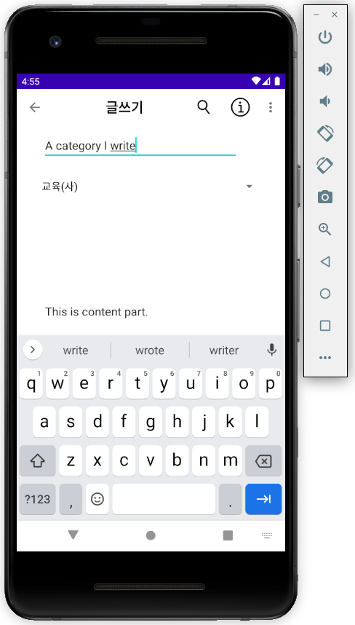
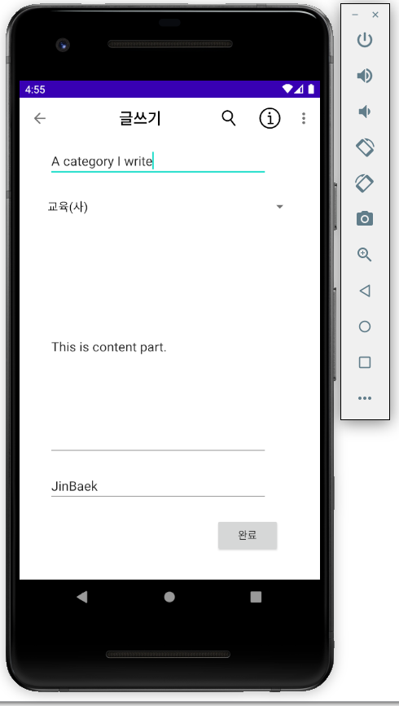
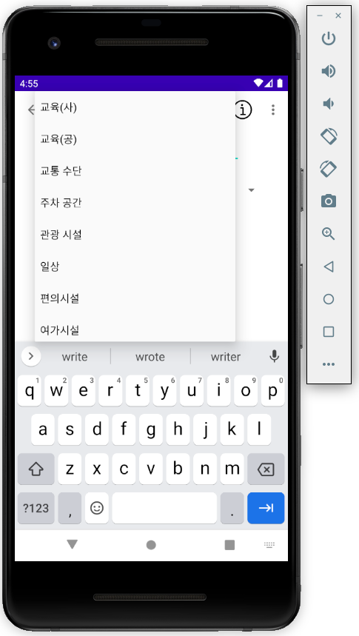
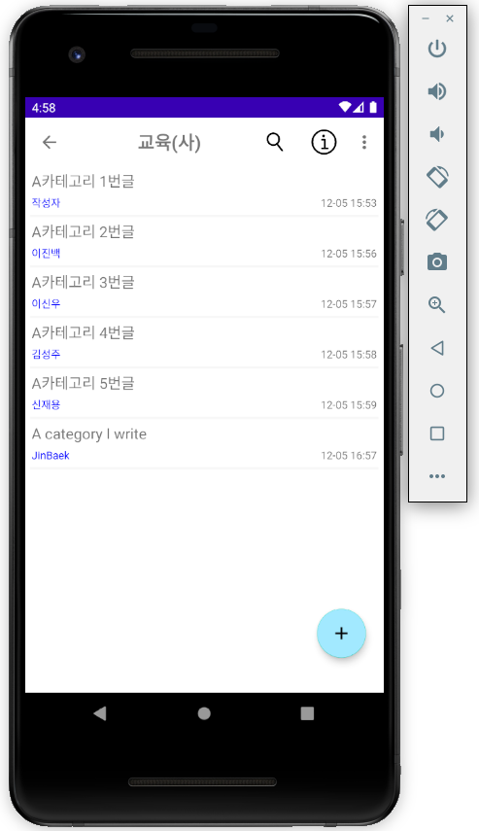
빠른 글쓰기
03
구현
앱 서비스

Slide 21
프로젝트 진행 최종 결과
04
앞서 설명한 대로, 사람들이 어떤 앱인지 파악할 수 있는 수준으로 개발되었고
이를 바탕으로 실질적으로 사람들이 사용 할 가능성을 파악하기 위해 설문조사를 진행하였다.
결과
최종 결과
36%
64%
세종 시민 50명을 대상으로 한 설문 조사 ( 해당 앱을 설명한 후 필요도 )

Slide 22
추후 진행은?
04
A
# 세종시 사업으로 인수
세종시 니즈를 더 조사하고
분석하여 인수를 위한 제안서 작성
및 서비스 업데이트
해당 제안서를
담당 관계자에게 전달
결과
B
# 민간 사업으로 진행
당근 마켓과 같이 활발한 동네 네트워크를 위한 서비스 수정 및 보완
적극적인 홍보를 위한 Youtube 개설 및
21년도 중순에 앱 출시
최종 결과

Slide 23
시민의, 시민에 의한 시민을 위한
지역문제 해결 플랫폼
감사합니다.
에듀쉐어
글로벌경영학과 2020390563 이서영
컴퓨터융합소프트웨어학과 2017270916 이진백

